Slide 1



CodeFab Interpreter
D팀 DON'T TOUCH
2026.06.09
CRA(Code Review Agent) 과정 팀 프로젝트

Slide 2
01
조원 소개 및 역할
02
SW 구조 및 기능 소개
목 차
03
BP 사례 소개
TABLE OF CONTENTS
1) Refactoring 사례
2) 최적화 및 검증 사례
3) TDD 사례
4) Code Review 사례
5) AI 활용 사례
04
회고 및 소감
Team Don't Touch

Slide 3
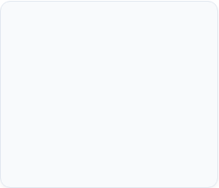
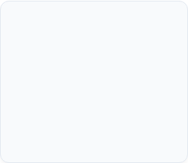

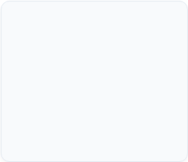
조원 소개 및 역할
윤동현
최연우
팀원
팀장
토큰 목록을 구조화하여 추상 구문 트리(AST) 생성
최종 완성된 AST를 해석하고 실행 결과 도출
이혜림
이상현
팀원
팀원
소스 코드(문자열)를 의미 있는 토큰으로 변환
실행 전 단계에서 의미 분석 및 유효성 검사
Notes:
안녕하세요. D팀 발표를 맡은 최연우입니다.
D팀은 컴파일러의 핵심 파이프라인을 4명이 분담하여, 서로의 코드를 건드리지 않고도 안전하게 통합할 수 있는 방식으로 역할을 구분하였습니다.
저는 팀장으로서 최종 해석 및 실행 결과를 도출하는 Interpreter를 담당했습니다.
이혜림님은 소스코드를 의미 있는 토큰으로 변환하는 Lexer,
윤동현님은 토큰 목록을 구조화하여 추상 구문 트리 생성을 담당하셨고,
이상현님은 실행 전 단계에서 의미 분석 및 유효성 검사를 진행하였습니다.

Slide 4
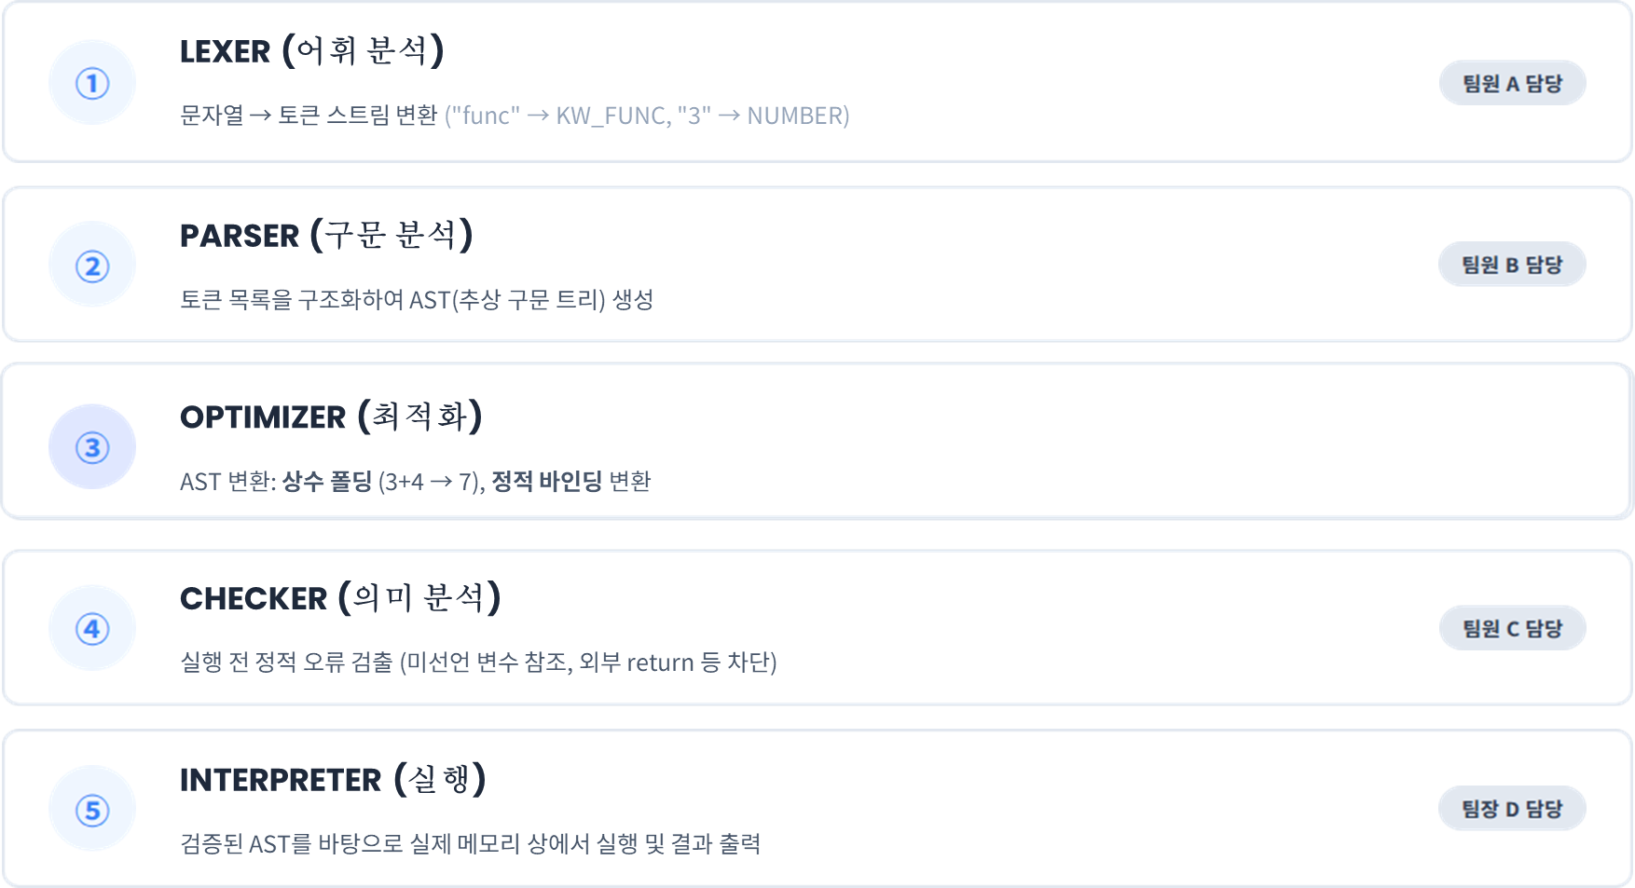
파이프라인 흐름
Notes:
해당 프로젝트는 파이프라인으로 실행되는 특징이 있습니다.
이로 인하여 각 모듈은 강한 결합을 가지게되고, 병렬 개발시 이 부분을 해결해야합니다.

Slide 5
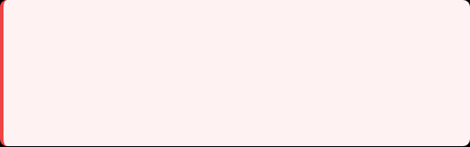

4인 병렬 개발을 위한 아키텍처 설계
문제: "4명이 서로의 코드를 기다리지 않고 충돌 없이 동시에 개발하려면?"
3가지 핵심 설계 원칙
잘못된 방법 (강한 결합)
Interpreter 클래스 내부에 Lexer 객체를 직접 생성하고 호출함. → A팀원이 Lexer 코드를 수정하면, D팀원의 Interpreter 빌드가 깨짐.
설계 원칙 ① : 인터페이스 분리 모든 모듈은 순수 가상 함수(Interface)로 통신
설계 원칙 ② : 의존성 주입 (DI) & Mock Factory 패턴으로 조립, 미완성 모듈은 Mock으로 가짜 주입
올바른 방법 (인터페이스 기반 분리)
서로를 "계약(Contract)"으로만 인식함. → 내부 구현 코드가 바뀌어도, 계약된 입출력 포맷만 유지하면 동시 개발이 가능함.
설계 원칙 ③ : Visitor 패턴 AST 노드 확장 시, 누락 방지를 위한 컴파일 타임 안전망 확보
Notes:
4인 병렬 개발을 서로의 코드를 기다리지 않고 충돌없이 개발하는 방법에 대해서
저희는 세 가지 핵심 원칙을 세웠습니다.
첫번째는 모든 모듈은 순수 가상 함수를 통해 통신하는 '인터페이스 분리',
두번째는 Factory 패턴과 Mock 객체를 활용한 '의존성 주입',
세번째는 AST 노드 확장 시 누락을 방지하는 'Visitor 패턴'을 적용하였습니다."

Slide 6
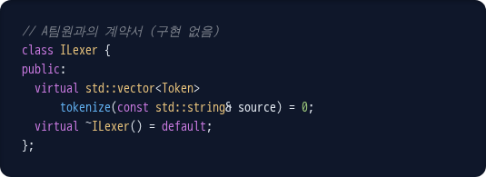
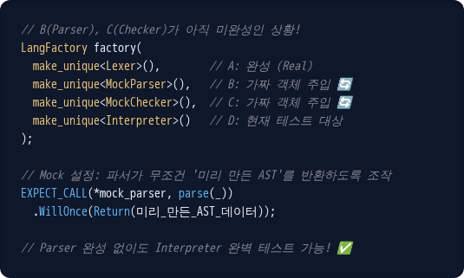
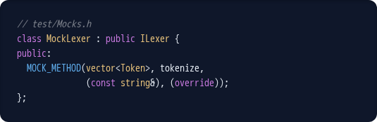
의존성 주입(DI)과 Mock을 활용한 독립 테스트
1. 인터페이스 계약 (src/interface/)
3. 예시 D팀원(Interpreter) 단독 테스트
2. Mock 객체 생성 (GoogleMock)
Lexer | Parser | Checker | Interpreter
Real | Mock | Mock | Real (D 독립테스트)
Real | Real | Mock | Real (부분 통합)
Real | Real | Real | Real (전체 통합)
Notes:
충돌 없이 개발을 진행할수 있도록 초기 설계를 하였습니다.
핵심은 '인터페이스 계약'과 'Mock 객체 활용'입니다.
인터페이스로 미리 통신 규격을 정하고, GoogleMock을 사용해 미완성 모듈을 가짜 객체로 대체했습니다.
예를 들어 D팀원은 아직 완성되지 않은 Lexer나 Parser 없이도 Interpreter를 단독 테스트할 수 있었습니다.
보시는 표처럼 'Real'과 'Mock'을 조합함으로써, 부분 통합부터 전체 통합까지 단계별로 안전하게 개발을 진행했습니다.

Slide 7


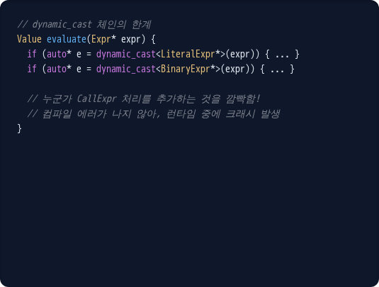
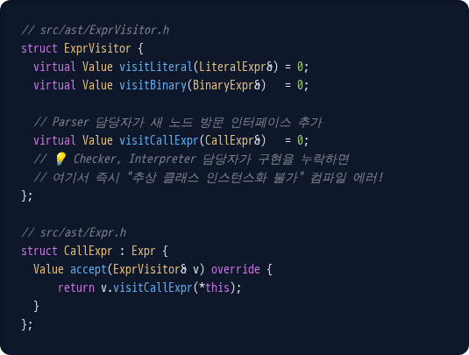
Visitor 패턴을 통한 안전한 노드 확장
AST 노드가 추가될 때 발생할 수 있는 런타임 에러의 컴파일 타임 차단
❌ 런타임 에러 위험 (Dynamic Cast)
✅ 컴파일 타임 안전망 (Visitor Pattern)
새로운 노드(CallExpr) 추가 시, Checker나 Interpreter에서 처리를 잊어버려도 컴파일은 성공함.
인터페이스에 순수 가상 함수를 추가하여, 구현하지 않은 클래스에서 즉시 컴파일 에러 발생.
Notes:
가상 트리 확장시 오류를 방지하기 위해 Visitor 패턴을 도입했습니다.
인터페이스에 순수 가상 함수를 추가함으로써, 구현하지 않은 클래스에서는 즉시 컴파일 에러가 발생하도록 만들었습니다.
런타임에 발생할 수 있는 잠재적 결함을 컴파일 단계에서 원천 차단 했습니다.

Slide 8





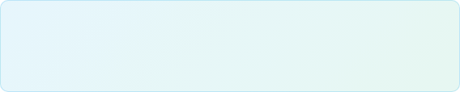
프로젝트 전체 개요 및 커버리지 여정
소스 트리 재구성부터 점진적인 스트림 주입 설계를 통한 최종 99% 달성 프로세스
프로젝트 종합 통계
커버리지 개선 전체 여정
구버전 (Flat 구조)
355개
324개
소스 9개 파일의 매우 단순했던 초기 구조 상태
총 커밋 수
최종 테스트 케이스 (28개 스위트)
소스 트리 재구성 (src/ 분리)
Shell/Debugger 신규 추가로 인한 0% 파일 2개 등장
44개 / 12개
75개
PR #81 병합 후
Shell/Debugger 전면 테스트 및 의존성 주입 패턴 도입
소스 파일 / 테스트 파일 수
병합된 PR 수 (#1 ~ #82)
PR #82 및 refactoring4
istream 주입 기법을 통한 정밀 구문 및 예외 분기 커버
99%
최종 커버리지 (실질적 최대 상한선) 3,166 / 3,192 라인 (도구: OpenCppCoverage)
OpenCppCoverage 0.9.9.0 기반 측정
코드 커버리지 분석 발표 자료
Notes:
테스트 커버리지 분석 결과입니다.
본 프로젝트는 실질적 최대 상한선인 99%의 코드 커버리지를 달성하였습니다.
TDD 기반하여 개발된 코드이기때문에 제일 낮은 상황이 88% 였습니다.
최종 99% 커버리지로 프로젝트가 완료되었습니다.

Slide 9



테스트 가능 설계 및 핵심 인사이트
스트림 주입을 활용한 설계 전환과 커버리지 강화를 통한 실제 예외 안전성 버그 검출 사례
핵심 인사이트 3가지
① 테스트 가능한 설계가 커버리지보다 우선
입출력 하드코딩 등의 설계 문제를 먼저 극복하지 않으면 커버리지는 물리적으로 정체됩니다. 의존성 주입이 해답입니다.
② 100% 수치는 목표가 아니며 불필요
나머지 1%는 도구 아티팩트와 방어 코드 영역입니다. 억지로 채우기보단 "의미 있는 테스트 격차(Gap)" 해소가 참된 목적입니다.
③ 커버리지 보강의 부수 효과 = 버그 탐지
수치를 올리는 활동 자체보다, 미도달 구문을 검증하기 위한 엣지 케이스 작성 과정에서 숨겨진 예외 처리 결함이 노출되었습니다.
나머지 1%는 도구 아티팩트 및 도달 불가한 방어 코드로 식별됨
코드 커버리지 분석 발표 자료
Notes:
높은 코드 커버리지인 상황에서 Refactoring을 진행을하니,
오히려 버그나 비정상 상황을 빠르게 인지할 수 있어서, TDD 방식의 장점을 알게된것같습니다. 그리고 엣지 케이스 발굴에도 도움이 되는것같습니다.

Slide 10
BEST PRACTICE
BP - Refactoring 사례
디자인 패턴 적용을 통한 아키텍처 개선 및 품질 성과

Slide 11
디자인 패턴 분류 및 적용 현황
CodeFab Interpreter | C++20 | 생성 2종 · 구조 4종 · 동작 7종 = 총 13종 35개소
생성 패턴
2종 3개소
구조 패턴
4종 11개소
동작 패턴
7종 21개소
Creational
Structural
Behavioral
Dependency Injection
Facade
Visitor
LangFactory DI 생성자
LangFactory · Shell 2계층 은닉
ExprVisitor/Void/Stmt × 8구현
Null Object
Composite
Strategy
IInterpreter 기본 구현 제공
Expr / Stmt AST 트리
m_binaryOps · m_foldOps · m_stmtDispatch
Bridge
Command
ILexer · IParser 등 6개 인터페이스
ICallable → LangFunction · ArrayBuiltin
Decorator
Chain of Responsibility
setStmtHook → Debugger 연결
Environment 스코프 체인
Template Method
LangFactory::run() 파이프라인 골격
Observer
StmtHook (Interpreter ↔ Debugger)
Special Case
ReturnSignal · DebugSessionExit
13 종
35 개소
139 TC
O(1)
6 개
적용 패턴
적용 위치
테스트 케이스
변수 조회
인터페이스
Notes:
생성 패턴 2종, 구조 패턴 4종, 동작 패턴 7종 등 총 13종의 디자인 패턴을 35개소에 적용했습니다.
특히, 139개의 테스트 케이스(TC)를 통해 각 패턴이 올바르게 동작함을 검증했습니다.
단순히 패턴을 적용한 것에 그치지 않고, 각 파트가 독립적으로 작동하면서도 전체 시스템이 유기적으로 연결되도록 구조화했습니다.

Slide 12
BP 01. 생성 패턴: Dependency Injection
☆ 핵심 SOLID 원칙: DIP (의존 역전 원칙)
LangFactory — 인터페이스 주입을 통한 결합도 제거 및 팀별 독립 테스트 환경 구축
✕ As-Is: 구체 클래스 직접 생성 (강결합)
✓ To-Be: Interface + Dependency Injection
// LangFactory.h — 구체 클래스 직접 보유
class LangFactory {
Lexer m_lexer;
Parser m_parser;
Checker m_checker;
Interpreter m_interpreter;
};
// 테스트 코드 — 격리 불가
TEST(CheckerMock, DuplicateVar) {
LangFactory factory; // 실제 Lexer·Parser 전부 구동
EXPECT_THROW(factory.run(...), CheckError);
}
// LangFactory.h — 인터페이스에만 의존
class LangFactory {
public:
LangFactory(); // 기본 생성
LangFactory( // DI 생성자
unique_ptr<ILexer>,
unique_ptr<IParser>,
unique_ptr<IChecker>,
unique_ptr<IInterpreter>);
void setOptimizer(unique_ptr<IOptimizer>);
};
// 테스트 코드 — Mock 주입으로 완전 격리
LangFactory f(make_unique<MockLexer>(),
make_unique<MockParser>(), ...);
⚠ 팀원 코드 변경 시 LangFactory 재컴파일 강제, 단위 격리 불가
✅ 구체 클래스에 의존하지 않아 팀별 독립 개발·테스트 가능
DIP 준수
LSP 준수
OCP 준수
LangFactory는 ILexer·IParser 인터페이스만 앎 구체 구현이 바뀌어도 LangFactory 코드 무수정
MockLexer ↔ Lexer 완전 교환 가능 139개 TC 단계별 격리 달성
setOptimizer()로 ConstantFolder 선택 주입 기존 파이프라인 코드 무수정으로 확장
Notes:
LangFactory에 의존성 주입(DI) 패턴을 적용했습니다.
기존에는 구체 클래스를 직접 생성했기 때문에 테스트가 불가능했으나, 이제는 생성자를 통해 인터페이스를 주입받습니다.
이는 'DIP(의존 역전 원칙)'를 준수한 사례입니다.
MockLexer나 MockParser를 주입하여 단위 테스트를 수행할 수 있게 되었으며,
구체 클래스가 변경되어도 LangFactory를 재컴파일할 필요가 없어 독립적인 개발 환경이 확보되었습니다

Slide 13
BP 02. 구조 패턴: Bridge — 인터페이스 계층 분리
☆ 핵심 SOLID 원칙: DIP (의존 역전 원칙)
6개 순수 가상 인터페이스로 추상화·구현 완전 분리 → 팀별 독립 개발 환경 확보
✕ As-Is: 구체 클래스 간 직접 결합
✓ To-Be: Bridge — 인터페이스 계층 삽입
// 직접 의존 — 구체 클래스끼리 결합
class LangFactory {
Lexer* m_lexer;
Parser* m_parser;
Checker* m_checker;
Interpreter* m_interpreter;
};
// 문제: 팀 A의 Checker.h 수정
// → LangFactory 재컴파일 강제
// → Interpreter 단독 테스트 불가
// → 미완성 Checker → 팀 D 개발 차단
// src/interface/ — 6개 Bridge 인터페이스
class ILexer {
virtual vector<Token> tokenize() = 0;
};
class IParser {
virtual vector<StmtPtr> parse() = 0;
};
class IChecker { virtual void check() =0;};
class IInterpreter{ virtual void interpret()=0;};
class IOptimizer { virtual StmtList opt() =0;};
class ICallable { virtual Value call() =0;};
// 구체 구현 ↔ 테스트 대역 완전 교환
// Lexer <-> MockLexer | Parser <-> MockParser
⚠ 팀원 구현 변경이 의존 체인 전체로 전파, Mock 교체 불가
✅ 인터페이스 계약만 합의하면 구현 전 테스트 선작성 가능
DIP 준수
LSP 준수
OCP 준수
LangFactory는 6개 인터페이스만 알고 구체 클래스를 전혀 모름
미완성 컴포넌트를 Mock으로 대체 팀별 독립 병렬 개발 실현
새 구현체 추가 = 기존 코드 무수정 6개 인터페이스 일관 적용
Notes:
두 번째 사례는 Bridge 패턴을 통한 인터페이스 계층 분리입니다.
6개의 순수 가상 인터페이스를 삽입하여 추상화와 구현을 완전히 분리했습니다.
과거에는 팀원 한 명의 구현 변경이 의존성 체인을 타고 전체로 전파되어 모두가 고통받았지만,
이제는 인터페이스 계약만 유지하면 구현체와 테스트 대역을 자유롭게 교체할 수 있습니다.
이는 병렬 개발을 위한 가장 강력한 방어벽이 되었습니다.

Slide 14
BP 03. 동작 패턴: Command — ICallable 객체 캡슐화
☆ 핵심 SOLID 원칙: OCP (개방-폐쇄 원칙)
모든 호출 가능 객체를 ICallable로 통일 → Interpreter가 타입을 모르고 동일 인터페이스로 호출
✕ As-Is: 타입별 직접 분기 호출
✓ To-Be: ICallable Command 인터페이스
// Interpreter — 호출 타입마다 분기 수정
Value visitCallExpr(CallExpr& e) {
Value callee = evaluate(*e.callee);
if (holds_alternative<
shared_ptr<LangFunction>>(callee)) {
auto fn = get<...>(callee);
return fn->callDirect(interp, args);
}
if (holds_alternative<
shared_ptr<ArrayBuiltin>>(callee)) {
return get<...>(callee)->call(interp, args);
}
// 새 타입 추가 = 이 파일 직접 수정 필수
throw RuntimeError("호출 불가");
}
// ICallable — Command 인터페이스
class ICallable {
public:
virtual int arity() const = 0;
virtual Value call(Interpreter&,
const vector<Value>&) = 0;
virtual string name() const = 0;
};
// 사용자 정의 함수 — 클로저 캡처
class LangFunction : public ICallable {
FunctionStmt& m_decl; // 함수 AST
shared_ptr<Env> m_closure; // 클로저 환경
};
class ArrayBuiltin : public ICallable { ... };
// Interpreter — 타입 무관, 단일 호출
callable->call(*this, args); // OCP 완전 준수
⚠ 새 내장 함수 추가마다 Interpreter 파일 열고 수정 필요
✅ ICallable 구현체 1개 추가만으로 새 함수 등록, Interpreter 무수정
OCP 완벽 달성
SRP 준수
LSP 준수
ICallable 구현체 1개 추가만으로 완성 Interpreter::visitCallExpr() 코드 무수정
Interpreter는 '실행'만 담당 LangFunction·ArrayBuiltin이 각자 호출 로직 보유
LangFunction·ArrayBuiltin이 ICallable 계약 동등 이행 Value 내에서 동등하게 보관·전달·호출 가능
Notes:
세 번째 사례는 Command 패턴을 활용한 ICallable 캡슐화입니다.
모든 호출 가능 객체를 인터페이스로 통일하여 Interpreter가 타입을 구분하지 않고도 동일한 방식으로 실행하도록 만들었습니다.
더불어, 비대해지는 if-else 문을 해시맵(Hash-map) 기반의 Dispatch 구조로 개선하여 O(1) 성능을 확보했습니다.
새로운 문법이 추가되어도 Interpreter 코드를 수정할 필요 없이 해시맵 등록만으로 확장이 가능합니다.

Slide 15
BP 04. 생성 패턴: Fluent Builder
☆ 핵심 SOLID 원칙: SRP (단일 책임 원칙)
TokenStreamBuilder — 메서드 체이닝을 통한 문법 흐름의 직관적 표현
✕ As-Is: 함수 + 초기화 리스트 방식 (ParserUnit)
✓ To-Be: TokenStreamBuilder Fluent 방식 (ParserBuilder)
// "for (var i=0; i<3; i=i+1)" 파싱 예시
auto stmts = parse(
{t(TokenType::KW_FOR, "for"),
t(TokenType::LEFT_PAREN, "("),
t(TokenType::KW_VAR, "var"),
t(TokenType::IDENTIFIER, "i"),
t(TokenType::EQUAL, "="),
t(TokenType::NUMBER, "0", 0.0),
t(TokenType::SEMICOLON, ";"),
// ... 조건식·증감식 토큰 나열 ...
t(TokenType::KW_PRINT, "print"),
t(TokenType::IDENTIFIER, "i"),
t(TokenType::SEMICOLON, ";"),
t(TokenType::END_OF_FILE, ""),
});
// 메서드 체이닝으로 문법 구조를 직관적 표현
auto tokens = TokenStreamBuilder()
.kw_for()
.varDecl("i", 0.0)
.condition(
identifier("i").less().number(3.0))
.increment(
identifier("i").plus().number(1.0))
.body({
print(identifier("i"))
})
.semicolon()
.eof()
.build();
⚠ 타입-리터럴 형식 및 중복 패턴에서 구분하기 무분별하게 반복됨
✅ 테스트 의도가 코드 구조와 1:1 매핑되어 빠르게 파악 가능
가독성 확인
SRP 달성
코드 품질
구문 흐름이 코드 형태 그대로 투영 테스트 목적을 한 눈에 파악 가능
테스트 설정 코드와 비즈니스 로직의 명확한 책임 분리
add() 메서드 체이닝 구조로 중복 제거 및 오류 발생 원천 차단
Notes:
Fluent Builder 패턴입니다.
테스트 코드에서 토큰을 일일이 나열하던 방식은 가독성을 저해하고 오류 발생 가능성이 높았습니다.
메서드 체이닝 구조를 도입하여 문법 구조를 직관적으로 표현하도록 개선했습니다.
이로써 테스트 설정 코드와 비즈니스 로직을 명확히 분리하고, 코드 품질을 향상시켰습니다.

Slide 16
BP 05. 구조 패턴: Adapter & Proxy
☆ 핵심 SOLID 원칙: SRP (단일 책임 원칙)
책임 분리 및 전단 방어벽 조성을 통한 핵심 파서 엔진 보호
✕ As-Is: 토큰 배열 직접 순회 및 예외 검증 혼재
✓ To-Be: Proxy 무결성 검증 + Adapter 스트림 위임
std::vector<StmtPtr> Parser::parse() {
// 외곽 예외 처리가 코어 로직과 강결합
if (m_tokens.empty()) return {};
while (m_current < m_tokens.size()) {
// Parser 내부에서 직접 인덱스 제어
Token t = m_tokens[m_current++];
// 파싱 비즈니스 로직 처리...
}
}
// 1. Proxy 패턴: 외곽 무결성 방어 레이어 격리
std::vector<StmtPtr>
ParserProxy::parse(tokens) {
if (tokens.empty()) return {};
return m_inner->parse(std::move(tokens));
}
// 2. Adapter 패턴: 스트림 순회 인터페이스 위임
void Parser::parse() {
while (!m_stream.isAtEnd()) {
Token t = m_stream.advance();
// Parser는 오직 순수한 문법 분석에 집중
}
}
⚠ Parser가 문법 분석 외에 커서 제어·방어 검증 책임까지 동시 수행
✅ 외곽 검증과 토큰 스트림 제어의 결합도를 낮추고 독립성 확보
SRP 명확화
도메인 보호
안정성 향상
커서 관리와 문법 해석 책임을 아키텍처적으로 격리
비정상 입력을 핵심 엔진 도달 전에 Proxy 단에서 차단
직접적인 인덱스 조작 에러 위험 제거로 버그 발생 원천 감소
Notes:
Parser 보호를 위한 Adapter 및 Proxy 패턴입니다.
기존에는 Parser가 문법 분석과 커서 제어, 방어 검증을 동시에 수행하여 책임이 비대해졌습니다.
Proxy 패턴으로 무결성 검증 레이어를 분리하고, Adapter 패턴으로 스트림 제어를 위임하여 Parser가 핵심 문법 분석에만 집중할 수 있는 구조로 변경했습니다.

Slide 17
BP 06. 동작 패턴: Command Map Dispatch
☆ 핵심 SOLID 원칙: OCP (개방-폐쇄 원칙)
해시맵 디스패치를 통한 분기 제거 및 확장성 혁신
✕ As-Is: 확장에 취약한 if-else 체인 구조
✓ To-Be: 해시맵 매핑을 통한 O(1) 디스패치
StmtPtr Parser::parseStatement() {
// 토큰 추가마다 이 분기 함수를 매번 수정
if (match({KW_FUNC})) return parseFunc();
if (match({KW_VAR})) return parseVar();
if (match({KW_IF})) return parseIf();
if (match({KW_FOR})) return parseFor();
if (match({KW_PRINT})) return parsePrint();
if (match({KW_RETURN})) return parseReturn();
// 최악의 경우 O(n) 선형 탐색 분기
return parseExpressionStatement();
}
// 생성자 시점에 1회 등록 (이후 수정 불필요)
void Parser::initDispatch() {
m_stmtDispatch[KW_FUNC] = [this]{ return parseFunctionStmt();};
m_stmtDispatch[KW_VAR] = [this]{ return parseVarDecl(); };
m_stmtDispatch[KW_IF] = [this]{ return parseIfStmt(); };
m_stmtDispatch[KW_FOR] = [this]{ return parseForStmt(); };
}
StmtPtr Parser::parseStatement() {
auto it = m_stmtDispatch.find(peek().type);
if (it != m_stmtDispatch.end()) {
return it->second(); // O(1) 디스패치
}
return parseExpressionStatement();
}
⚠ 문법 예약어가 늘어날수록 제어 로직이 비대해지며 잦은 변경 유발
✅ 수정에는 닫히고(Closed), 문법 등록만은 확장에 열린(Open) 구조
OCP 완벽 달성
탐색 최적화
자원 효율성
새 구문 추가 시 함수 변경 없이 맵 등록 한 줄로 확장
순차 조건 분기의 O(n) 비효율성을 해시맵 O(1) 기반으로 최적화
런타임 시 매번 분기를 판단하던 오버헤드 원천 제거
Notes:
마지막으로 해시맵 디스패치를 통한 분기 제거입니다.
예약어 증가에 따라 비대해지던 if-else 체인을 해시맵 기반의 Dispatch 구조로 개선했습니다.
이를 통해 O(n) 선형 탐색의 비효율성을 O(1)로 최적화하고, 문법 추가 시 기존 로직 수정 없이 확장이 가능한 OCP 준수 구조를 확립했습니다.

Slide 18
BEST PRACTICE
BP - 최적화 & 검증 사례
성능 최적화 · 테스트 검증 설계 · 예외 흐름 제어를 통한 엔지니어링 품질 성과

Slide 19
BP 01. 성능 최적화: Static Variable Binding
☆ 핵심 원칙: 성능 최적화 (Big-O 개선)
Resolver 컴파일 타임 분석 → 변수 접근 경로를 O(n) 체인 순회에서 O(1) 배열 인덱싱으로 변환
✕ As-Is: 런타임 O(n) 스코프 체인 순회
✓ To-Be: 컴파일 타임 Resolver + O(1) Scope Stack
// Environment::get() — 매번 체인 순회
Value Environment::get(const Token& name) const {
auto it = m_values.find(name.lexeme);
if (it != m_values.end()) return it->second;
if (m_enclosing) {
s_chainSteps++; // depth만큼 카운트 증가
return m_enclosing->get(name); // 재귀 O(depth)
}
throw RuntimeError(...);
}
// depth=12 블록 내 변수 접근 → 12회 재귀
// depth=50 블록 내 변수 접근 → 50회 재귀
// Resolver — 컴파일 타임에 depth 미리 계산
void Resolver::resolveLocal(Expr& e, const string& name) {
for (int i = m_scopes.size()-1; i >= 0; i--) {
if (m_scopes[i].count(name)) {
m_bindings[&e] = m_scopes.size()-1-i;
return;
}
}
}
// Interpreter — O(1) 배열 인덱싱
Value Interpreter::visitVariable(VariableExpr& e) {
if (auto dist = lookupBinding(&e)) {
m_spy->m_bindingHits++; // O(1) 경로
int idx = m_scopeStack.size()-1-*dist;
return m_scopeStack[idx]->values()[e.name.lexeme];
}
return m_currentEnv->get(e.name); // 전역 fallback
}
⚠ 중첩 스코프가 깊을수록 접근 비용이 선형 증가 O(n)
✅ depth=1 과 depth=50 모두 chainSteps()==0, O(1) 균일 성능
O(1) 균일 접근
BindingSpy 검증
메모리 효율
중첩 depth 1·13·50 모두 chainSteps() == 0 보장
bindingHits > 0, chainWalks == 0 성능 회귀를 테스트가 자동 감지
평탄화 scopeStack 배열 인덱싱으로 shared_ptr 체인 역추적 비용 제거
Notes:
Static Variable Binding입니다.
기존 런타임 O(n) 스코프 체인 순회 방식을 컴파일 타임 Resolver를 통한 O(1) 배열 인덱싱으로 변환했습니다.
이를 통해 중첩 스코프 깊이와 무관하게 균일한 접근 성능을 보장합니다.

Slide 20
BP 02. 테스트 전략: Spy 패턴
☆ 핵심 원칙: 테스트 가능성 (Testability)
프로덕션 코드에 Spy 주입 — 기능 정확성과 내부 성능 경로를 동시에 검증
✕ As-Is: 결과값만 검증 (경로 불투명)
✓ To-Be: Spy 주입으로 내부 경로 + 결과 동시 검증
// 기능은 맞지만 성능 경로를 알 수 없음
TEST_F(InterpreterFixture, NestedScopes) {
auto stmts = makeNestedBlocks(depth=12);
EXPECT_EQ(runAll(stmts), "10\n");
// ↑ 결과는 맞지만:
// · O(1)로 접근했는지?
// · O(12) 체인 순회를 했는지?
// · 회귀가 발생해도 알 수 없음
}
// ConstantFolding 검증도 동일 문제
TEST(FoldTest, ForLoop_ConstExpr) {
EXPECT_EQ(run(src), "25\n"); // 결과만 검증
// 실제로 50회 연산을 줄였는지 모름
}
// Interpreter 내부 Spy 구조체 (공개 API)
struct BindingSpy {
int m_bindingHits = 0; // O(1) 경로 카운트
int m_chainWalks = 0; // O(n) 체인 카운트
};
struct OpSpy {
int m_binaryOpCount = 0; // 이항 연산 카운트
};
// 성능 경로 검증
TEST(StaticBindingTest, O1_Access) {
Interpreter::BindingSpy spy;
interp.setSpy(&spy); // DI로 주입
interp.interpret(stmts);
EXPECT_GT(spy.m_bindingHits, 0); // O(1) 사용
EXPECT_EQ(spy.m_chainWalks, 0); // 체인 미사용
EXPECT_EQ(chainSteps(), 0);
}
EXPECT_EQ(withoutFold-withFold, 50); // 정확히 50회 감소
⚠ 성능 최적화 로직의 동작 여부를 결과만으로 보장할 수 없음
✅ 기능 정확성 + 성능 경로 동시 보장, 회귀 시 즉시 테스트 실패
회귀 자동 감지
정량적 검증
DI 무침습 설계
O(1) 경로가 O(n)으로 퇴행 시 테스트가 즉시 실패
OpSpy: 폴딩으로 정확히 50회 연산 감소 수치 자동 확인
setSpy(nullptr) 기본값으로 프로덕션 코드 성능 영향 없음
Notes:
두 번째로 Spy 패턴을 이용한 테스트 검증입니다.
성능 최적화가 의도대로 동작하는지 확인하기 위해 Spy 객체를 주입했습니다.
이를 통해 기능의 정확성뿐만 아니라, 의도한 성능 경로를 거쳤는지 정량적으로 검증할 수 있습니다.

Slide 21
BP 03. 예외 흐름 제어: ReturnSignal
☆ 핵심 원칙: SRP (상태 관리 분리)
함수 return을 예외로 모델링 — 전역 플래그 없이 C++ 스택이 자동 언와인딩을 보장
✕ As-Is: 전역 플래그로 return 상태 관리
✓ To-Be: ReturnSignal 예외로 스택 자동 언와인딩
// Interpreter — 반환 전용 멤버 변수
class Interpreter {
Value m_returnValue;
bool m_shouldReturn = false; // 전역 상태
};
void Interpreter::visitReturnStmt(ReturnStmt& s) {
m_returnValue = evaluate(*s.m_value);
m_shouldReturn = true; // 플래그 설정
}
void Interpreter::execute(Stmt& s) {
if (m_shouldReturn) return; // 모든 Stmt에서 확인
s.accept(*this);
}
// LangFunction::call() 종료 후
// m_shouldReturn = false 수동 리셋 필요
// src/common/ReturnSignal.h
struct ReturnSignal {
Value value;
explicit ReturnSignal(Value v)
: value(std::move(v)) {}
};
// Interpreter — 단순 throw
void Interpreter::visitReturnStmt(ReturnStmt& s) {
Value val = s.m_value
? evaluate(*s.m_value)
: Value{std::monostate{}};
throw ReturnSignal(std::move(val));
}
// LangFunction::call() — 단순 catch
Value LangFunction::call(Interpreter& interp, ...) {
⚠ 재귀 호출·클로저에서 플래그 리셋 누락 시 침묵하는 버그 발생
✅ C++ 스택이 자동 언와인딩, 플래그 리셋 코드 불필요, 재귀 안전
상태 관리 단순화
재귀·클로저 안전
타입 안전성
Interpreter에서 m_returnValue, m_shouldReturn 멤버 완전 제거
중첩 호출에서도 C++ 스택이 언와인딩을 자동으로 보장
ReturnSignal 타입이 정상 흐름과 예외 흐름을 컴파일 타임에 구분
Notes:
ReturnSignal을 활용한 예외 흐름 제어입니다.
함수 return 처리를 위해 사용하던 전역 플래그는 상태 관리 누락의 위험이 있었습니다.
이를 C++ 예외 처리로 대체하여 스택 언와인딩이 자동으로 이루어지도록 변경했습니다.
결과적으로 재귀 호출 및 클로저 환경에서도 안전한 상태 관리가 가능해졌습니다.

Slide 22
BP 04. 컴파일 타임 최적화: Constant Folding
☆ 핵심 원칙: OCP (옵티마이저 분리)
ConstantFolder — 상수 표현식을 AST 변환 단계에서 미리 계산, 루프 내 반복 연산 제거
✕ As-Is: 루프마다 동일한 상수 표현식 반복 계산
✓ To-Be: ConstantFolder가 AST를 LiteralExpr로 변환
// 소스 코드
var total = 0;
for (var i = 0; i < 5; i = i + 1) {
// 이 표현식은 항상 5.0 이지만
// 매 반복마다 10회 이항 연산 실행
total = total +
(1-2*3*4*5/6+7+8+9) % 1000 % 30;
}
// OpSpy 측정 결과 (최적화 없음)
// loop 5회 × 상수 연산 10회
// = 총 50회 불필요한 이항 연산 실행
// withoutFold = ~55 (루프 포함)
// ConstantFolder::foldExpr() — 재귀 폴딩
ExprPtr ConstantFolder::foldExpr(ExprPtr expr) {
auto* bin = dynamic_cast<BinaryExpr*>(expr.get());
if (!bin) return expr;
bin->left = foldExpr(std::move(bin->left));
bin->right = foldExpr(std::move(bin->right));
auto* ll = dynamic_cast<LiteralExpr*>(bin->left.get());
auto* rr = dynamic_cast<LiteralExpr*>(bin->right.get());
if (ll && rr && holds_alternative<double>(...)) {
auto result = m_foldOps[bin->op.type](a, b);
if (result) // 0나누기 등 안전 체크
return make_unique<LiteralExpr>(*result);
}
return expr; // 폴딩 불가 → 원본 유지
}
⚠ 매 반복마다 상수 서브트리를 순회하며 동일한 계산 반복 수행
✅ 루프 5회 × 10연산 = 50회 감소, 결과값 25는 폴딩 전후 동일
50회 연산 감소
결과 정확성 유지
파이프라인 분리
OpSpy: withoutFold - withFold == 50 테스트로 정확한 수치 자동 검증
폴딩 전후 실행 결과 "25\n" 동일 최적화가 의미를 바꾸지 않음을 보장
OCP: setOptimizer() 주입으로 기존 파이프라인 코드 무수정 적용
Notes:
네 번째로 Constant Folding 최적화입니다.
ConstantFolder가 AST를 순회하며 상수 표현식을 컴파일 단계에서 미리 계산하여 LiteralExpr로 변환합니다.
이를 통해 루프 내 반복되는 불필요한 연산을 제거하였습니다.
테스트 결과, 특정 연산 루프에서 50회의 이항 연산을 감소시키는 성과를 확인했습니다.

Slide 23
BEST PRACTICE
BP - AI 활용 사례
코드 리뷰 자동화 및 설계 개선 제안을 통한 팀 개발 품질 성과

Slide 24




AI 활용 병렬 개발, 코드 리뷰 사용
4인 병렬 개발 환경에서 일관성을 유지하고 휴먼 에러를 방지하기 위해 AI를 적극 활용했습니다.
CLAUDE.MD 기반 컨벤션 통일
AI 어시스턴트 코드 리뷰
C++ 코드 스타일 강제: 멤버 변수 m_ 접두사, 스마트 포인터 사용 등 프로젝트 고유의 컨벤션을 AI 프롬프트(CLAUDE.MD)에 명시하여 통일성을 확보했습니다.
객체지향 및 아키텍처 검증: 디자인 패턴 적용이나 인터페이스 통신 규칙이 올바르게 설계되었는지 AI를 통해 1차 구조 검증을 진행했습니다.
커밋 메시지 규격화: [feature], [fix], [refactoring] 3가지 타입으로 커밋을 제한하여 Git 히스토리의 가독성을 높였습니다.
잠재적 결함 사전 차단: 메모리 관리 오류나 C++ 특유의 예외 처리 누락 등 사람이 놓치기 쉬운 휴먼 에러를 사전에 찾아냈습니다.
병목 없는 톤앤매너: 4명이 각자 파트를 개발하더라도 AI가 동일한 룰셋을 적용하여, 마치 한 사람이 짠 것 같은 일관된 코드베이스를 구축했습니다.
코드 리뷰 리소스 절감: AI가 짚어주는 개선 포인트를 기반으로 동료 리뷰를 진행하여, 리뷰 소요 시간을 획기적으로 단축하고 퀄리티를 높였습니다.
Notes:
다음은 AI를 활용한 병렬 개발 전략입니다.
CLAUDE.md 기반의 컨벤션을 수립하여 4명의 팀원이 일관된 코드 스타일과 커밋 규격을 유지했습니다.
AI 어시스턴트를 통한 코드 리뷰로 디자인 패턴 적용의 적절성을 구조적으로 검증하고,
메모리 관리나 예외 처리 등 휴먼 에러를 사전에 차단하여 코드 품질을 상향 평준화했습니다.

Slide 25
BEST PRACTICE
BP - TDD 사례
교과서적인 TDD Red-Green-Refactor 사이클의 실제 커밋과 코드 흐름 분석

Slide 26

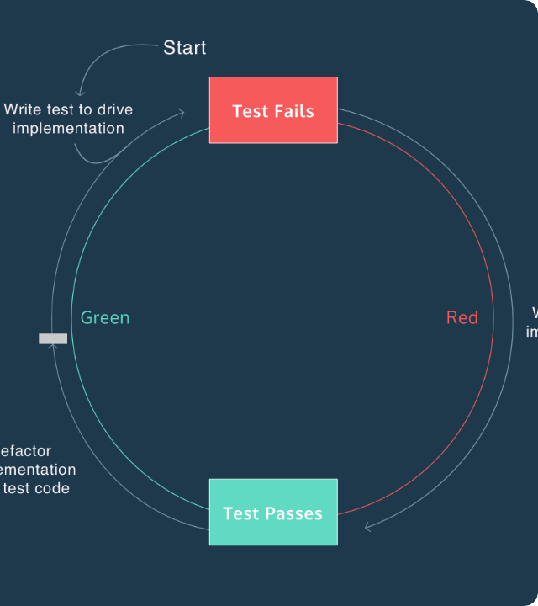
TDD 핵심 3단계 사이클
초기 기능 개발 시에는 복잡한 설계를 먼저 고민하지 않고, 점진적 성장을 만들어내는 RGR 개발 루프를 따릅니다.
➔
[RED] 요구사항을 TC로 정의하여 컴파일 에러나 실패를 발생시킵니다.
➔
[GREEN] 편법을 포함해 테스트를 빠르게 통과하는 최소 코드를 작성합니다.
➔
[REFACTOR] 안전망 속에서 중복과 나쁜 설계를 지속적으로 개선합니다.
Notes:
다음은 TDD(Test-Driven Development) 적용 사례입니다.
초기 기능 개발 시 복잡한 설계를 지양하고, RED-GREEN-REFACTOR 사이클을 준수했습니다.
테스트 코드를 통해 요구사항을 먼저 명세화하고, 점진적인 구현을 통해 빌드 안정성을 확보한 뒤 리팩토링을 수행하는 순서로 개발을 진행했습니다.
TDD 이제 지긋지긋합니다.

Slide 27
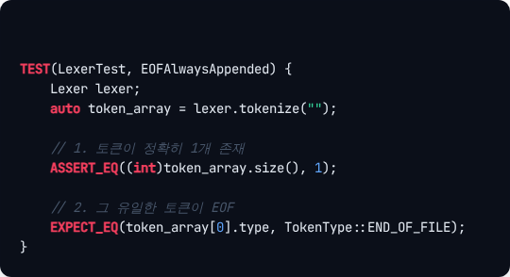
사이클 1 — EOF 검증
LexerTest.cpp
요구사항을 TC로 명세화
구현을 작성하기 전, 빈 문자열("")을 넣더라도 구문 분석의 마침표 역할을 하는 EOF 토큰은 항상 포함되어야 한다는 규칙을 선언합니다.
Notes:
TDD 사이클의 실제 사례입니다. TC를 선언.

Slide 28
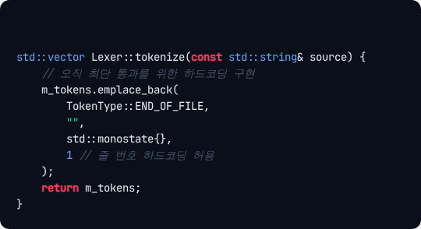
사이클 1 — 최소 구현
Lexer.cpp
빠른 피드백 순환 확보
성급하게 파서 아키텍처를 처음부터 설계하려고 하지 않습니다. 일단 성공하는 녹색(Green) 빌드를 보는 것이 개발 자신감을 향상시킵니다.
➔
하드코딩 줄 번호(1)의 일시적 허용
➔
불필요한 파싱 분석 루프 최소화
➔
기본 빌드 및 성공 여부에 따른 점진적 스텝 전개
Notes:
초기 단계에서는 EOF 토큰 검증이라는 최소 요구사항을 TC로 정의하여 빌드 무결성을 확보했습니다.

Slide 29
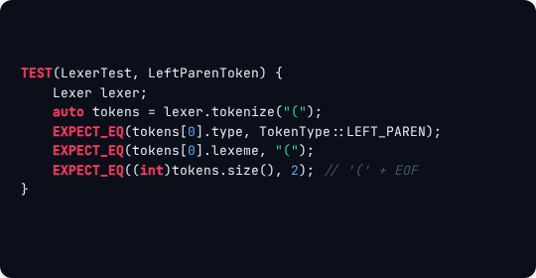
사이클 2 — 괄호 검증
LexerTest.cpp (RED: 실패 명세)
점진적인 요구사항 반영
두 번째로 여는 괄호 '(' 문자 스캔 기능이 요구됩니다. 기존 EOF 검증을 깨지 않으면서, 단 한 가닥의 분기 코드 추가로 안전하게 녹색 빌드를 유도합니다.
Notes:
이후 괄호 '(' 인식 기능을 추가할 때도 기존 로직을 파괴하지 않는 최소한의 분기만을 적용하며, 성급한 과설계를 방지하고 항상 성공하는 빌드 상태를 유지했습니다.

Slide 30
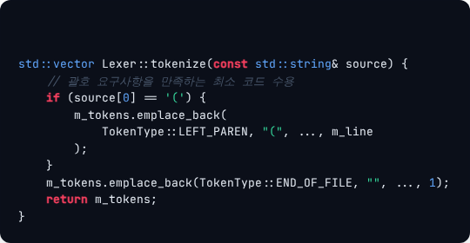
사이클 2 — 최소 구현
Lexer.cpp (GREEN: 분기 구현)
가장 빠른 요구사항 충족
새로운 토큰을 인식하기 위해 거대한 파싱 루프나 복잡한 구조를 먼저 설계하지 않습니다. 오직 현재 테스트 케이스를 통과시키는 것에만 집중하여 가장 단순한 코드로 녹색 빌드를 확보합니다.
➔
source[0] == '(' 형태의 가장 단순한 인덱스 기반 조건문 우선 적용
➔
기존 EOF 생성 로직을 해치지 않는 직관적인 분기 추가
➔
범용 루프 구조 설계를 뒤로 미루고, 단 하나의 토큰(LEFT_PAREN) 인식에만 집중

Slide 31
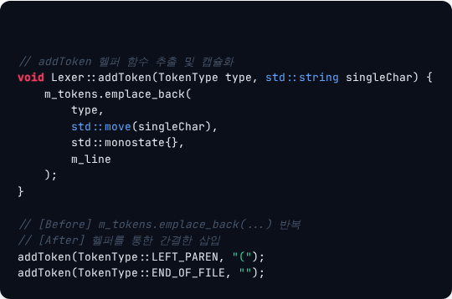

사이클 2 — 헬퍼
중복 제거와 단일 책임 원칙
Lexer.cpp (Refactored Code)
토큰을 삽입하는 emplace_back 중복 호출이 생겼습니다. 기존 테스트가 통과되는 상태를 유지하며 코드를 캡슐화합니다.
커밋 2eb6172 — 테스트는 녹색 빌드를 그대로 유지하고, 내부 토큰 삽입 책임을 헬퍼 메소드로 이관합니다.
➔
`emplace_back` 호출 중복을 헬퍼로 제거
➔
토큰을 담는 세부 변수 생성 방식을 집중 관리
Notes:
리팩토링 진행

Slide 32
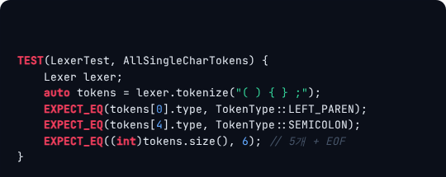
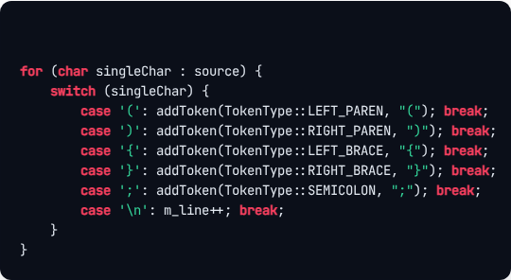
사이클 3 — 다중 문자 검증
LexerTest.cpp (RED: 다중 검증 명세)
범위 기반 루프 및 switch 확장
구문 분해를 위한 () {} ; 등 한 글자로 이루어진 문자 토큰 스펙을 종합적으로 대응할 수 있도록 확장합니다.
Lexer.cpp (커밋 f45b172)
➔
range-for 루프를 통한 문자 전체 순회
➔
switch-case 조건 분기 적용
➔
5개의 단일 문자 토큰을 연속 스캔하는 다중 검증 TC 추가

Slide 33
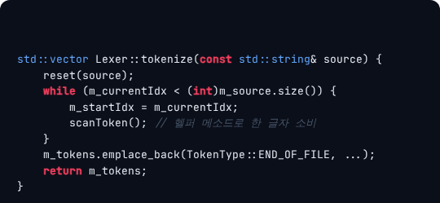
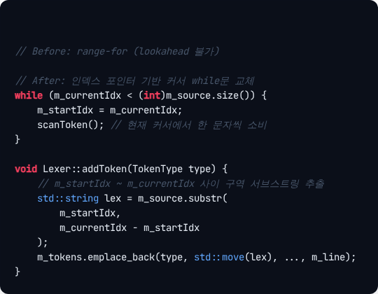
사이클 3 — 구조
Lexer.cpp (Cursor-based)
Lexer.cpp Refactored
안전한 구조 전면 재편
단순 range-for 구조는 향후 ==, != 같은 복합 연산자나 주석처리를 위해 꼭 거쳐야 할 미리 보기(lookahead)를 구현하기에 어렵습니다.
➔
외부 테스트 코드 명세(Test)는 전혀 바뀌지 않음
➔
내부 실행 로직만 커서 기반 while문으로 개선
내부 구조만 인덱스 기반 scanToken 구조로 개선
➔
기존 TC들의 지속 검증을 통해 대폭 아키텍처 개편 보장

Slide 34
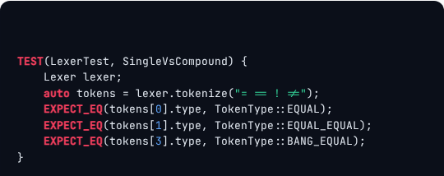
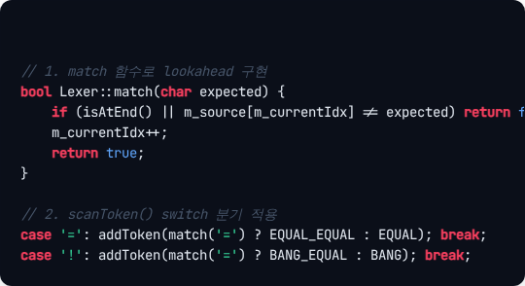
사이클 4 — 복합 연산자
LexerTest.cpp (RED: 단일 vs 복합)
아키텍처 개선에 대한 보상
앞 단계(사이클 3)의 과감한 리팩토링 덕분에 복합 연산자를 만났을 때 다음 문자를 엿보는 match() 헬퍼를 손쉽게 적용할 수 있게 되었습니다.
Lexer.cpp & LexerTest.cpp

Slide 35
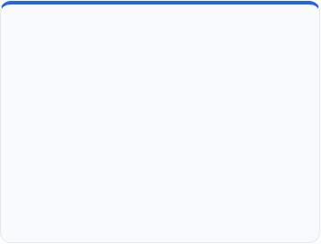
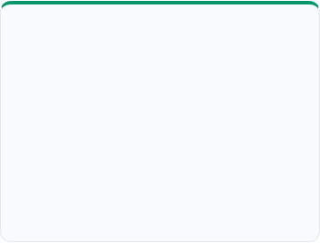
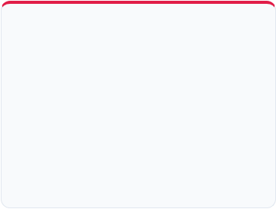
TDD 설계 유도 및 아키텍처 효과
아키텍처 리팩토링의 주도권 확보
점진 설계 유도
점진적 스텝 (Baby Steps)
코드가 복잡해질 때 언제든 설계를 진화시킬 개발 주도권을 줍니다. 루프 구조를 커서 기반으로 갈아엎는 과감한 전면 개정 시점에도, 기존 명세의 완벽한 통과를 무기 삼아 흔들림 없이 리팩토링을 완수할 수 있습니다.
처음부터 완성형 토크나이저 아키텍처를 과설계(Overengineering)하는 실수를 차단하고, 실제 요건과 꼬리를 문 요구사항 시점에 맞물려 견고한 구현체로 점진 진화했습니다.
한 번에 큰 덩어리를 완성하는 대신 괄호 하나, 단일 문자, 다중 복합 문자 순으로 기능 성장을 나누어 가며 전체 개발 기간 내내 녹색(Green) 빌드 상태를 일정하게 유지했습니다.

Slide 36
BEST PRACTICE
BP - Code Review 사례
팀원의 코드 리뷰 코멘트가 안정성 버그 감지와 코드 가독성 개선으로 이어진 사례

Slide 37
PR #1
CR 01. 예외 발생 시 setBindings 미해제 — 댕글링 포인터 UB
안전성 버그 감지 (UB)
LangFactory::bindAndCheck() Reviewer: @wingii
💬 @wingii
Collaborator
check(stmts)가 CheckError를 던지면 setBindings(nullptr)이 호출되지 않아 m_interpreter 내부에 소멸된 bindings의 포인터가 남습니다. 이후 interpret()에서 해당 포인터를 참조하면 Undefined Behavior(UB)입니다.
💡 RAII 스코프 가드를 활용하세요. struct Guard { ~Guard() { p->setBindings(nullptr); } } guard{ m_interpreter.get() };
❌ Before — 예외 경로에서 포인터 미해제
✅ After — RAII 가드로 모든 경로 해제 보장
void LangFactory::bindAndCheck(
const vector<StmtPtr>& stmts) {
Resolver resolver;
BindingMap bindings = resolver.resolve(stmts);
m_interpreter->setBindings(&bindings);
// ← CheckError throw 시 아래 미실행
m_checker->check(stmts);
// bindings 소멸 → 댕글링 포인터 잔존
}
void LangFactory::bindAndCheck(
const vector<StmtPtr>& stmts) {
Resolver resolver;
BindingMap bindings = resolver.resolve(stmts);
m_interpreter->setBindings(&bindings);
struct Guard {
IInterpreter* p;
~Guard() { p->setBindings(nullptr); }
} guard{ m_interpreter.get() };
m_checker->check(stmts);
}
⚠ CheckError 발생 시 setBindings(nullptr) 미호출 → UB 위험
✅ 정상·예외 모든 경로에서 포인터 해제 보장, UB 원천 차단
버그 유형
RAII 적용 효과
학습 포인트
스택 변수 포인터를 외부 객체에 전달 후 예외 경로에서 미해제 → Dangling Pointer
소멸자가 정상·예외 경로를 모두 보장 코드 2줄 추가로 Exception Safety 확보
스택 변수 포인터를 외부에 줄 때 반드시 RAII 가드로 생명주기 동기화
Notes:
스코프 가드를 활용한 메모리 LEAK 방지 기법에 대해서, 리뷰를 하고 적용한 사례.

Slide 38
PR #2
CR 02. 삼항 연산자 → Guard Clause 패턴으로 가독성 개선
코드 가독성 개선 (Guard Clause)
Interpreter::lookupBinding() Reviewer: @ydh1305
💬 @ydh1305
Collaborator
전체적으로 많은 작업하시느라 고생 많으셨습니다. Refactoring 수업 시간에 배웠던 Guard Clause 방식으로 구현하면 가독성이 더 좋을 것 같습니다. 실패 조건을 먼저 return하면 주 로직이 한 줄로 명확해집니다.
💡 if (it == m_bindings->end()) return std::nullopt; → return it->second;
❌ Before — 삼항 연산자 + 명시적 타입 (장황)
✅ After — Guard Clause 조기 반환 (간결)
std::optional<int>
Interpreter::lookupBinding(
const Expr* expr) const {
if (!m_bindings) return std::nullopt;
auto it = m_bindings->find(expr);
// ← 조건 반전 + optional<int>{} 명시 장황
return it != m_bindings->end()
? std::optional<int>{it->second}
: std::nullopt;
}
std::optional<int>
Interpreter::lookupBinding(
const Expr* expr) const {
if (!m_bindings) return std::nullopt;
auto it = m_bindings->find(expr);
// Guard Clause: 실패 조건 선처리
if (it == m_bindings->end())
return std::nullopt;
// 성공 경로만 남아 의도 명확
return it->second;
}
⚠ 조건이 반전되어 독자가 의미를 역전해서 읽어야 함
✅ 실패 경로 선처리 → 성공 로직 1줄, 수업 내용 팀 전체에 공유
개선 유형
가독성 향상
학습 포인트
삼항 연산자 → Guard Clause (Early Return) 실패 조건을 먼저 처리해 주 경로를 단순화
독자가 예외 경로를 먼저 읽고 건너뜀 핵심 성공 로직이 마지막 1줄로 집중
수업에서 배운 Guard Clause를 실제 PR에서 직접 적용 — 팀 전체 코딩 스타일에 반영
Notes:
삼항 연산자를 Guard Clause 방식으로 구현하여 가독성을 올린 case 입니다.

Slide 39





팀 프로젝트 회고 및 소감
"단순히 돌아가는 코드가 아닌, 함께 일하기 위한 아키텍처를 배웠습니다."
최연우
이혜림
윤동현
이상현
TDD 개발 방식의 체화: 테스트 코드를 기반으로 한 안정적인 인터프리터 로직 구현 및 TDD 방법론에 대한 깊은 이해
AI(Claude)와의 성공적인 협업: CLAUDE.md를 활용해 팀 내 코드 컨벤션과 커밋 규칙을 통일하고, AI 코드 리뷰를 도입하여 팀 단위 개발 프로세스의 효율성을 극대화함
TDD로 Lexer를 구현하며 안정적인 테스트가 있어야 과감한 리팩터링이 가능함을 실감했고, GitHub로 협업하며 혼자선 놓쳤을 OCP 위반이나 설계 문제를 팀원들과의 코드 리뷰로 개선하며 리뷰의 중요성도 느꼈습니다. 여기에 AI를 활용해 코드를 바라보는 시각을 넓힌 것이 가장 큰 수확이었습니다.
이번 CRA 과정을 통해 체득한 고도화된 리팩토링 안목과 엄격한 코드 리뷰 기준은 단순한 이론에 그치지 않을 것 입니다.
여기서 얻은 자신감을 바탕으로, 향후 현업에서 어떤 복잡한 시스템 소프트웨어 프로젝트를 마주하더라도 견고하고 확장성 높은 구조를 이끌어낼 수 있을 것 같습니다.
"수업에서 배운 설계 원칙과 테스트 기법을 직접 코드에 녹여볼 수 있는 좋은 기회였습니다. TDD 방식으로 개발해보니 생각보다 훨씬 까다로웠고, 테스트를 먼저 설계하는 습관의 중요성을 실감했습니다. 과제를 진행하며 AI 도구 활용법과 Git 협업 흐름을 자연스럽게 익힌 것도 큰 수확이었습니다. 무엇보다 팀원들과 늦은 시간까지 완성도를 높이기 위해 함께 고민했던 시간이 가장 기억에 남습니다.”

